Slide 1
Zo blijft u overeind en voorkomt u een val
Wat kunt u zelf doen om een val te voorkomen?
dag maand jaar
Notes:
Stel uzelf voor
Vertel over het doel van vandaag
Vertel over het programma van vandaag

Slide 2
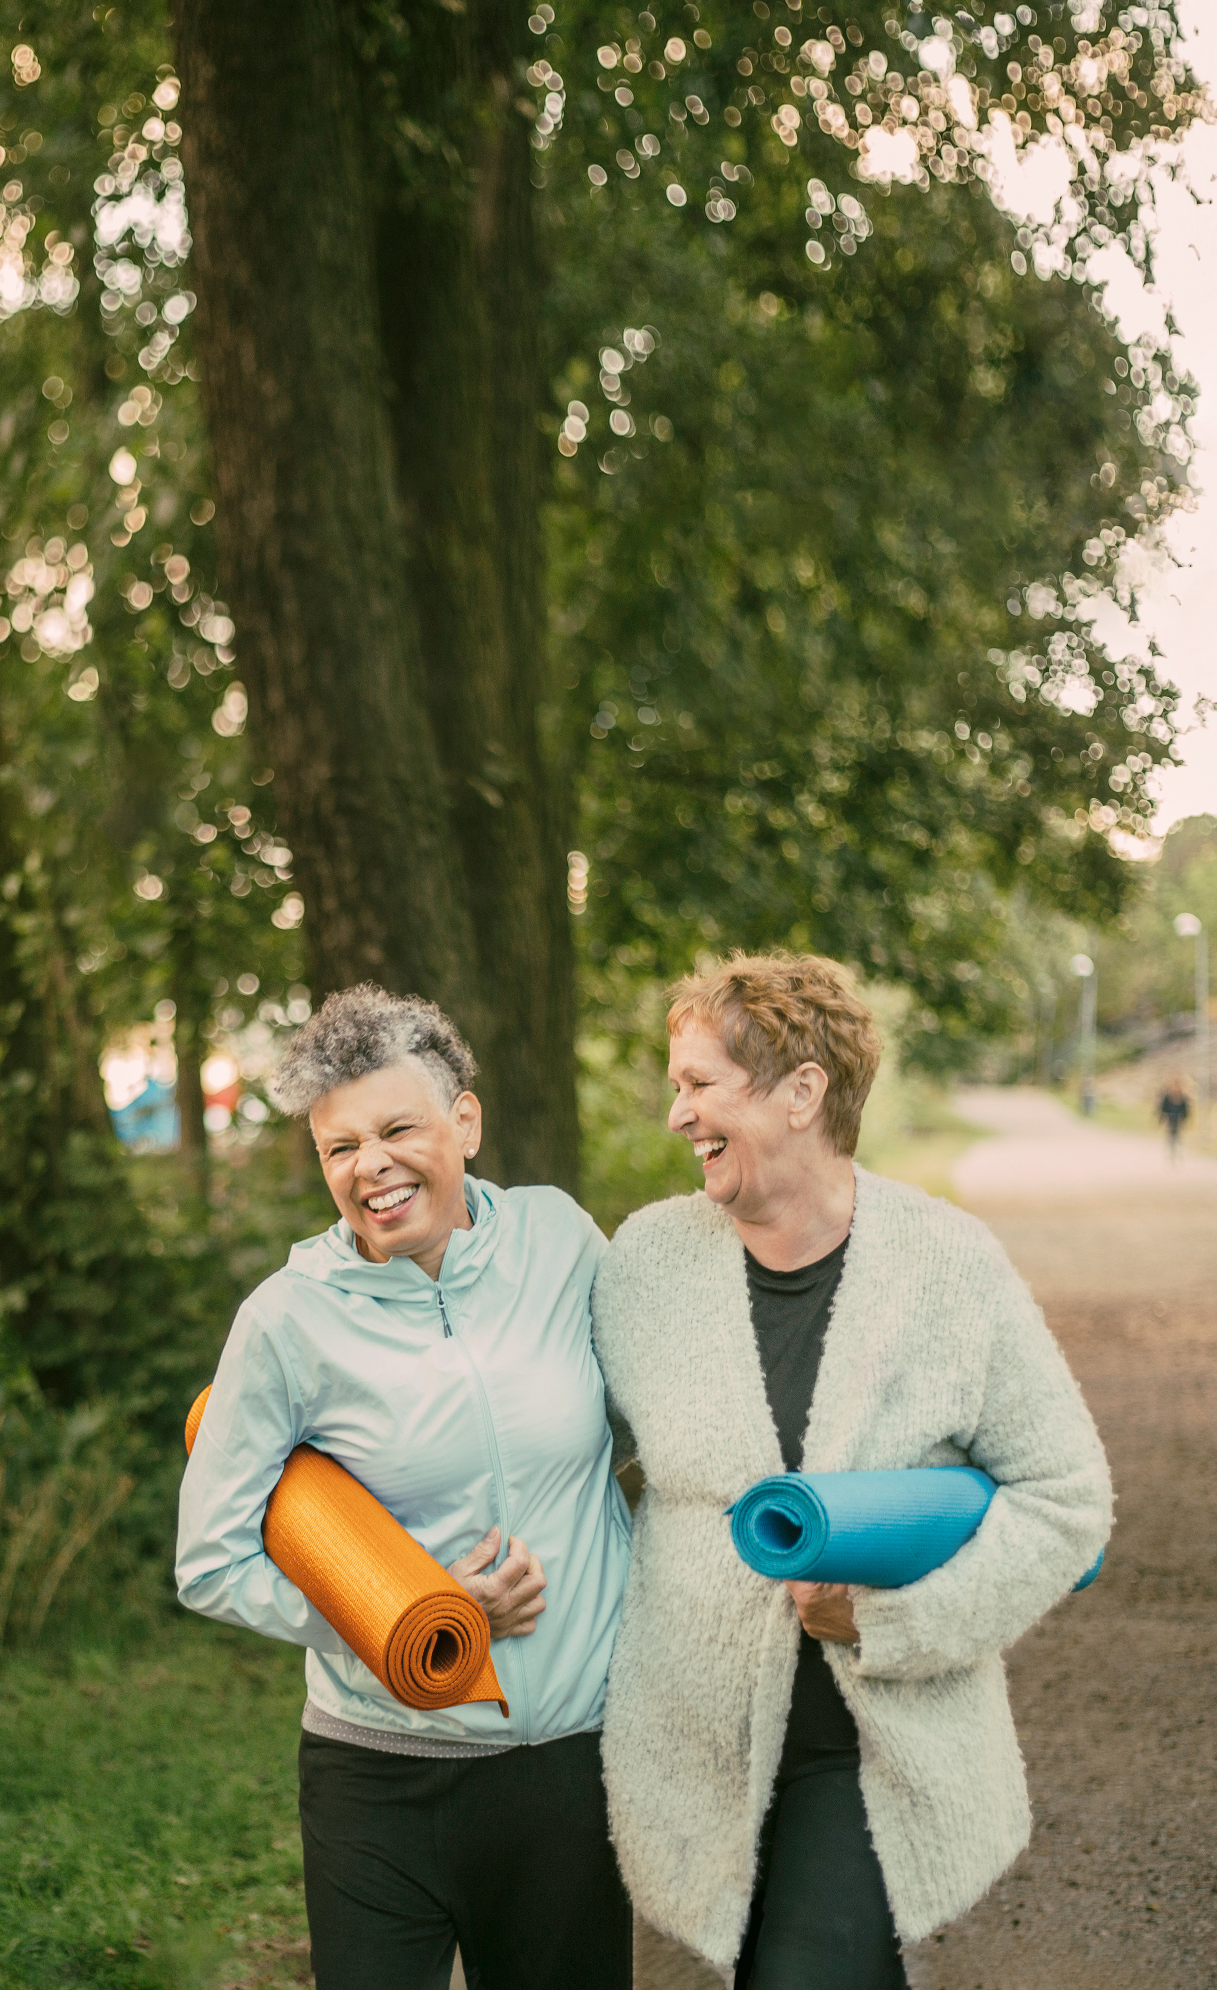
Fit en vitaal ouder worden… Wat betekent dit voor u?
Notes:
Ik zou nu graag als inleiding met u een korte opsomming willen maken van alles waar u aan denkt als we het hebben over ‘vitaal en zelfstandig blijven’.
Roep het eerste wat in u opkomt als u aan vitaal en zelfstandig blijven denkt.....
U kunt hiervoor een flipover gebruiken en opschrijven wat er allemaal gezegd wordt.
Na het noteren van de antwoorden; geef een korte samenvatting en benoem waar je het vandaag over wilt hebben met de aanwezigen; op de been blijven en het voorkomen van vallen. Leg uit dat vallen helaas voorkomt wanneer men ouder wordt. Maar dat hier veel aan te doen is. Daar gaan we het over hebben met elkaar.

Slide 3
Kent u iemand die wel eens is gevallen?
Notes:
Wie van u kent iemand die gevallen is? Wilt u uw hand opsteken.
En wie van u is zelf wel eens gevallen? Wilt u uw hand opsteken.
Wie wil zijn verhaal vertellen?
Laat afhankelijk van de tijd 2-4 mensen hun verhaal vertellen. U kunt de volgende vragen stellen:
Wat was u aan het doen toen u viel?
Wat was de oorzaak van de val?
Wat was het gevolg van de val? Heeft u er nog last van?
Hoe had de valpartij voorkomen kunnen worden?
Zorg wel dat u niet teveel tijd besteed aan het laten vertellen van het verhaal over de val. U wilt liever meer tijd besteden aan hoe de val voorkomen kan worden.

Slide 4
Waardoor valt iemand?
val
omgevings-factoren
persoonlijke factoren
Notes:
Vallen is vaak niet het gevolg van gevaarlijke toeren uithalen. De meeste ongelukken bij 65-plussers gebeuren in de thuissituatie. Situaties die vaak aanleiding zijn voor verlies van evenwicht zijn het uit bed komen en gaan zitten in of opstaan uit een stoel.
Hoe het komt dat de balans zodanig verstoord raakt dat herstel van balans niet meer mogelijk is, is niet eenvoudig te zeggen. Oorzaken voor het vallen zijn te vinden in:
• de omgeving;
• de persoon zelf.
Meestal is het een combinatie van factoren waardoor iemand uit evenwicht raakt.

Slide 5
Balansverstoring door omgevingsfactoren
Notes:
Vraag: welke omgevingsfactoren kunnen een rol spelen denken jullie?
Laat een paar mensen een antwoord geven en benoem daarna nog de factoren die gemist zijn. Te denken valt aan:
Losliggende vloerkleden, snoeren of andere draden
Onvoldoende verlichting (vooral bij gang en trap is dit een aandachtspunt); want naarmate de leeftijd vordert heeft men meer licht nodig om goed te kunnen zien
Drempels
Bad- of douche-inrichting zonder handgrepen
Onveilige trappen (materialen op de trap, losse leuning, maar 1 leuning, losse trapbekleding)
Buitenshuis: gladde stoep door bladeren of mos op het tuinpad of ongelijke bestrating
Stoelen zonder leuning
Er zijn veel mogelijkheden om de omgeving geschikter te maken.

Slide 6
Balansverstoring door persoonsfactoren
Notes:
Vraag: Welke persoonsfactoren kunnen jullie opnoemen?
Laat een paar mensen antwoorden, vat samen en vul aan. Dit zijn mogelijke persoonlijke factoren die een rol spelen bij vallen:
Gewrichtsproblemen (zoals stijvere gewrichten)
Krachtvermindering in de benen en een verminderd gevoel voor balans
Lichamelijke fitheid
Medicijngebruik
Vitamine D
Duizeligheid
Voetproblemen
Osteoporose
Gezichtsvermogen
Angst om te vallen

Slide 7
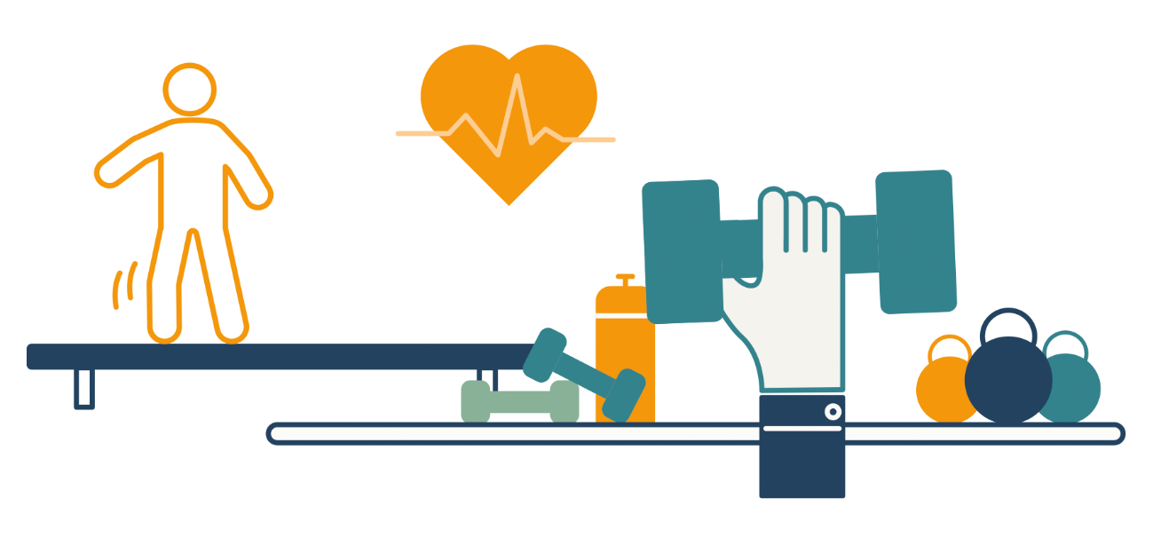
Gelukkig kunt u zelf veel doen aan uw valrisico!
Notes:
Er is gelukkig genoeg wat u kunt doen om stevig op de been te blijven. U kunt veel doen om de kans op een val te verkleinen, waardoor u langer zelfstandig en vitaal kunt blijven. We gaan nu een aantal tips doorlopen. Als u zelf aanvulling of ideeën hebt, laat het weten.
Tip: we hebben een animatie gemaakt waarin alle valrisicofactoren aan bod komen. Dit kun je laten zien. We hebben ook animaties per risicofactor. De link naar de animatie hebben we als notitie onder de betreffende onderwerpen gezet.
Link animatie Tips om een val te voorkomen: https://youtu.be/tU7Lxn8cYu0

Slide 8
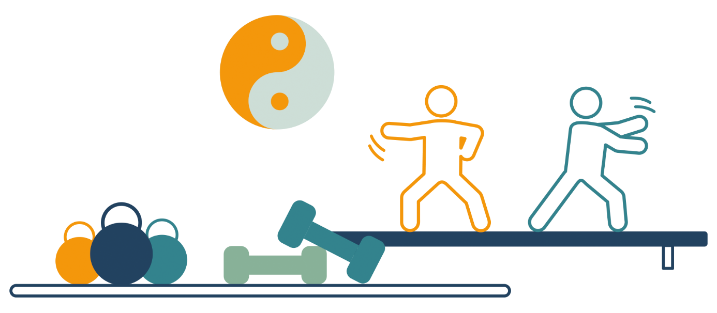
Train uw evenwicht en spierkracht
U kunt oefeningen doen om uw evenwicht en spierkracht te verbeteren.
De kans dat u valt, wordt zo een stuk lager.
Notes:
Een goed evenwicht is belangrijk, net als genoeg spierkracht.
Bijvoorbeeld als u wilt opstaan uit een stoel, of als u wilt voorkomen dat u struikelt.
U voelt zich zekerder en valt minder snel als u een goed evenwicht en genoeg kracht in de spieren heeft.
Uw evenwicht en spierkracht kunt u ook makkelijk thuis trainen. (zie volgende slide voor een aantal oefeningen)
Tip: laat de animatie zien: Train uw evenwicht en spierkracht: https://youtu.be/pLAlNT0ci9U

Slide 9
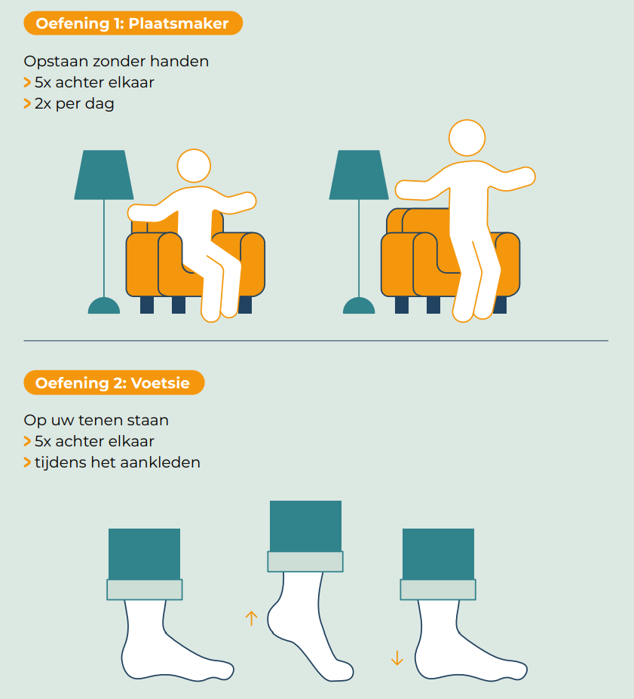
Train uw evenwicht en spierkracht
Notes:
Probeer deze eenvoudige oefeningen maar eens.
Als u echt resultaat wilt behalen, is een beetje uitdaging wel belangrijk.
U bent immers aan het trainen.
Dus u kunt wat spierpijn hebben nadat u deze oefeningen heeft gedaan.
Maar dat kan echt geen kwaad.
Als u de oefeningen regelmatig doet, merkt u dat de spierpijn steeds minder wordt

Slide 10
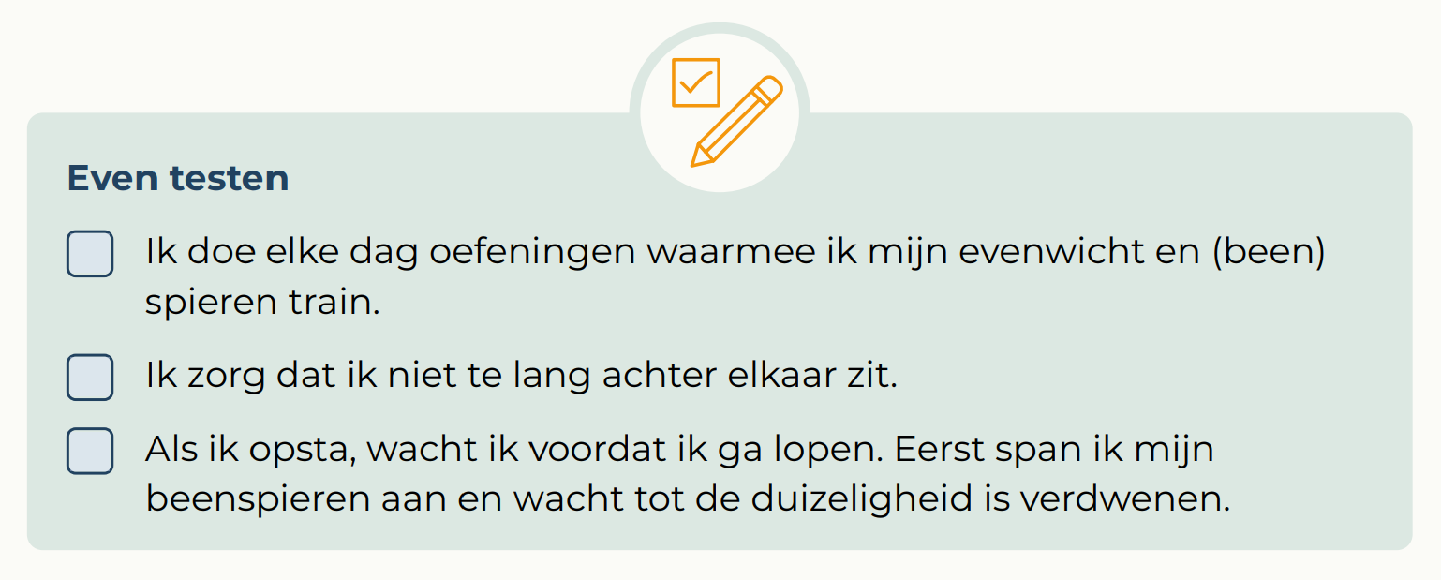
Train uw evenwicht en spierkracht
Notes:
Doorloop de test
Een paar tips om ervoor te zorgen dat u meer beweegt.
Neem de trap in plaats van de roltrap of de lift.
Traplopen is een goede oefening voor het trainen van je beenspieren.
Oefen elke dag mee voor de TV met het programma “Nederland in Beweging”, elke ochtend op NPO1.
Ontdek hoe mooi uw omgeving is. Ga eens een blokje om als u naar uw vertrouwde supermarkt gaat. Of stap eerder uit de bus of tram en wandel een stukje.
Wandelen is goed voor u, maar u behaalt echt resultaat als u het combineert met spierversterkende oefeningen

Slide 11
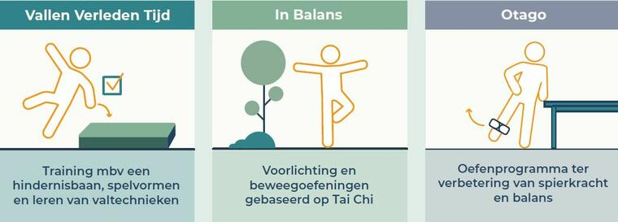
Erkende valpreventieve beweeginterventies
Notes:
Wilt u liever hulp bij het verbeteren van uw evenwicht en spierkracht?
Steeds vaker worden speciale trainingen voor ouderen aangeboden om vallen te voorkomen. Vaak worden deze trainingen vergoed door de zorgverzekeraar in de aanvullende zorgverzekering. Ook kunnen trainingen worden aangeboden door uw gemeente.
Voorbeelden van goede trainingen die de kans op een val verkleinen: Otago, In Balans of Vallen Verleden Tijd
U kunt hier kiezen uit de beweeginterventies die worden aangeboden in uw regio en daarover vertellen:
In Balans
Wat: Groeps oefenprogramma gebaseerd op Tai Chi incl. voorlichting
Door wie: fysiotherapeuten, oefentherapeuten, MBvO docenten, sport en beweeg-leiders senioren
Voor wie: Thuiswonde ouderen 65+ pre-frail
Eigenaar: VeiligheidNL
Otago
Wat: Training ter verbetering van spierkracht en balans. Thuis en groeps oefenprogramma t
Door wie: fysiotherapeuten, oefentherapeuten, beweegagogen en sport en beweeg-coördinatoren
Voor wie: Thuiswonende ouderen 65+ frail (vooral 80+)
Eigenaar: VeiligheidNL
Vallen verleden tijd
Wat: Training m.b.v. een hindernisbaan en leren van valtechnieken (Groeps oefenprogramma en valtraining)’
Door wie: fysiotherapeuten
Voor wie: Thuiswonende ouderen 65+ die in staat zijn 15 min te lopen (zonder hulpmiddel)
Eigenaar: Sint Maartenskliniek
Let op; bespreek alleen degene die ook lokaal aangeboden worden!
Zie: https://www.veiligheid.nl/valpreventie/interventies/beweeginterventies

Slide 12
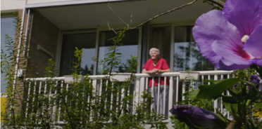
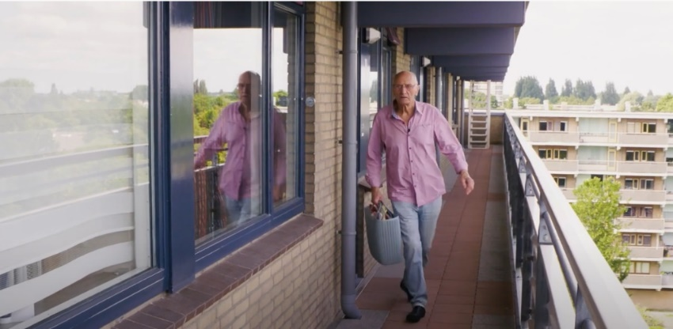
Ervarings- verhalen
Vallen voorkomen?
Voel je net zo vrij als Henny of stap net als Evert over het ongemak heen. Wat kunt u doen om eenvoudig het risico op een val te verlagen?
Notes:
Link naar video: Valpreventie Ouderen – YouTube
Een korte video waarin ouderen vertellen waarom zij aan valpreventie doen. Ook geeft een trainster van beweegtraining In Balans kort uitleg over het nut van valpreventie.
In Balans is één van de beweegprogramma’s. Dit filmpje laat zien wat In Balans inhoudt.

Slide 13
Aanbod bij u in de buurt
[activiteit 1]
[activiteit 2]
[activiteit 3]
[activiteit 4]

Slide 14
Laat uw medicijnen controleren
Slikt u medicijnen?
Door sommige medicijnen (of combinaties van medicijnen) voelt u zich duizelig, slap of trager.
Daardoor is de kans groter dat u valt.
Notes:
Sommige medicijnen (of combinaties van medicijnen) zorgen dat u zich duizelig voelt, of slaperig. Of ze zorgen voor slappe spieren en dat u trager reageert. Daardoor is de kans groter dat u valt.
Let op! Medicijnen blijven langer in het lichaam doorwerken als u ouder wordt.
Overleg regelmatig met uw huisarts of apotheker of aanpassingen in uw medicatie nodig zijn. Informeer de huisarts of apotheker over alle geneesmiddelen die u gebruikt, dus ook degene die niet zijn voorgeschreven zoals eventuele alternatieve geneesmiddelen.
Zie: https://www.veiligheid.nl/valpreventie/voorlichtingsmateriaal/folder-medicatie-en-vallen
Tip: laat de animatie zien over risico’s medicijngebruik: https://youtu.be/MkbSRp9cbIU

Slide 15
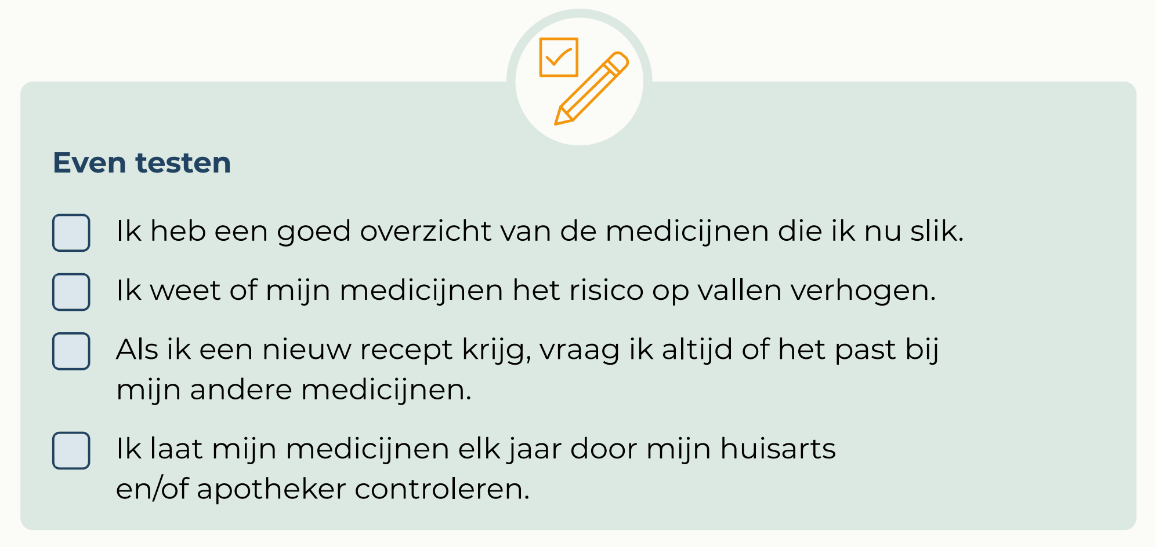
Laat uw medicijnen controleren
Notes:
Doorloop de test
Tips voor het gesprek over uw medicijnen met de huisarts
Neem de laatste versie van het overzicht van uw medicijnen mee.
Vraag om uitleg over uw medicijnen en de bijwerkingen.
Als u meerdere medicijnen tegelijk gebruikt, vraag dan of ze bij elkaar passen.
Als u wilt stoppen of minderen met een medicijn, vraag dan of dat kan

Slide 16
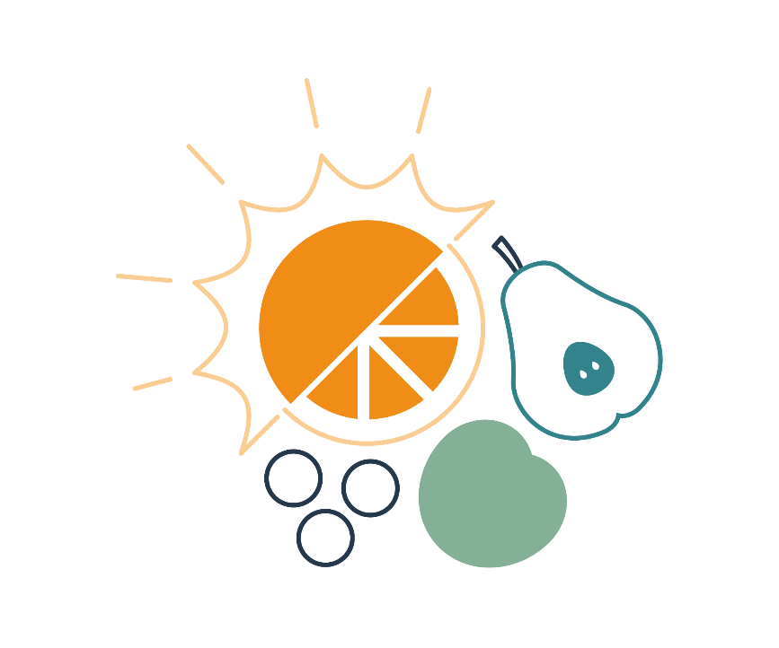
Eet lekker en voedzaam
Als u lekker en gezond eet, krijgt u goede bouwstoffen binnen.
Zo houdt u uw spieren sterk.
Notes:
Wanneer men ouder wordt, verandert de behoefte aan voeding. Het is belangrijk om genoeg voedingsstoffen binnen te krijgen. Zodat uw botten stevig blijven, de gewrichten soepel blijven en de spierkracht op peil blijft. Wat heeft u dagelijks nodig? Helaas kunt u niet voorkomen dat de spiermassa afneemt.
Wel kunt u het proces flink vertragen: blijf bewegen en eet genoeg voedsel met eiwitten.
Met de aanbevolen hoeveelheden uit de Schijf van Vijf krijgt u genoeg eiwitten binnen.
Tip: laat de animatie zien over Lekker en gezond eten: https://youtu.be/ehdQJux5Fls

Slide 17
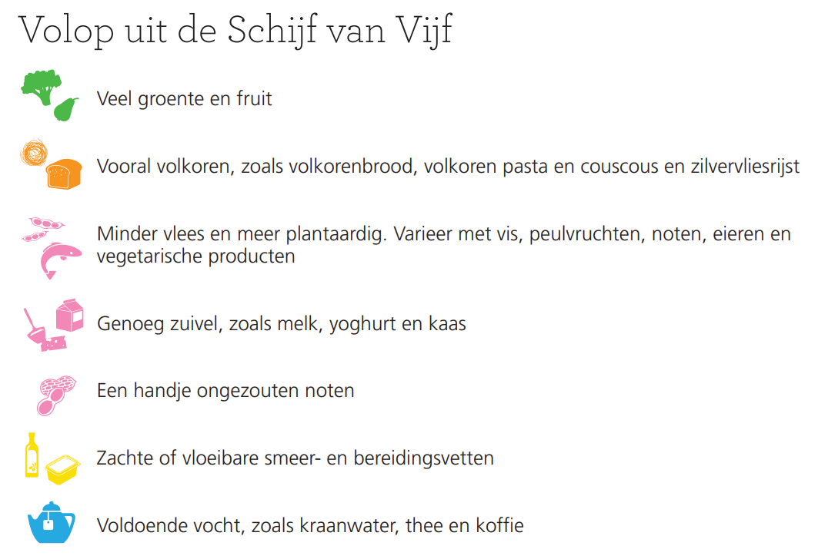
Bron: www.voedingscentrum.nl/schijfvanvijf

Slide 18
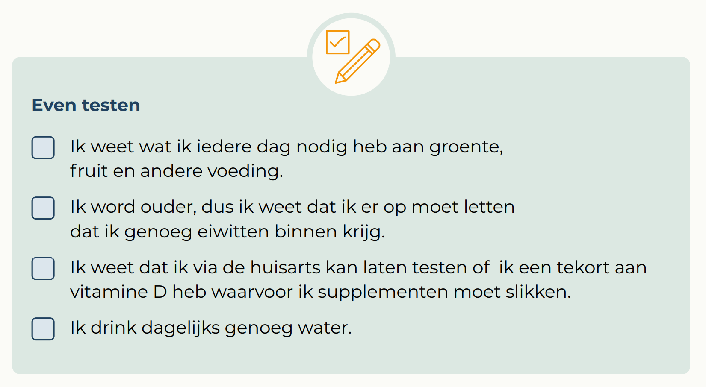
Eet lekker en voedzaam
Notes:
Doorloop de test
Tips om goed en voedzaam te eten Naast het volgen van de Schijf van Vijf, kunt u nog meer doen om goed te eten en op gewicht te blijven:
Zorg dat u op gewicht blijft. Valt u onbedoeld 4 kilo of meer af in een periode van 6 maanden of korter (ook bij overgewicht), ga dan langs bij uw huisarts.
Zorg dat u genoeg eiwitten binnenkrijgt. Uw spiermassa neemt namelijk af wanneer u ouder wordt. Eiwitten zitten vooral in melk en melkproducten, kaas, vis, vlees, ei en vleesvervangers. Maar ook in brood, graanproducten, peulvruchten en noten.

Slide 19
Controleer uw ogen
Laat elk jaar uw ogen controleren door een optometrist of oogarts.
Waarom? Goed zien draagt bij aan een beter evenwicht.
Notes:
Goed kunnen zien is belangrijk voor een goede balans.
Als u ouder wordt, gaat uw zicht helaas achteruit.
Om te voorkomen dat u hierdoor sneller valt, hebben we een paar adviezen.
Laat elk jaar uw ogen meten. Voor een uitgebreide oogmeting kunt u het beste een afspraak maken met een oogarts of optometrist.
Voor een bezoek aan een optometrist heeft u geen verwijzing nodig van uw huisarts.
Voor een bezoek aan een oogarts wel. Bent u vaak buiten en bent u weleens eerder gevallen?
Dan is het handig om een bril te kopen speciaal voor veraf zien, die u buiten de deur kunt gebruiken. Een varifocus-bril is erg praktisch voor gebruik in huis.
Maar door het leesvenster in een varifocusbril kunt u drempels en losse stoeptegels soms niet goed zien.
Help uw ogen, zorg voor genoeg licht.
Een 80-jarige heeft zelfs drie keer zoveel licht nodig als iemand van 25 jaar om goed te kunnen zien.
Genoeg licht in en om het huis is dus belangrijk voor goed zicht.
Zo ziet u struikelblokken beter en kunt u er goed mee om gaan.
Zie: https://www.veiligheid.nl/valpreventie/kennis-en-cijfers/effectieve-valpreventie/gezichtsvermogen
Tip: laat de animatie zien Laat uw ogen controleren: https://youtu.be/gP3PpSfmW5w

Slide 20
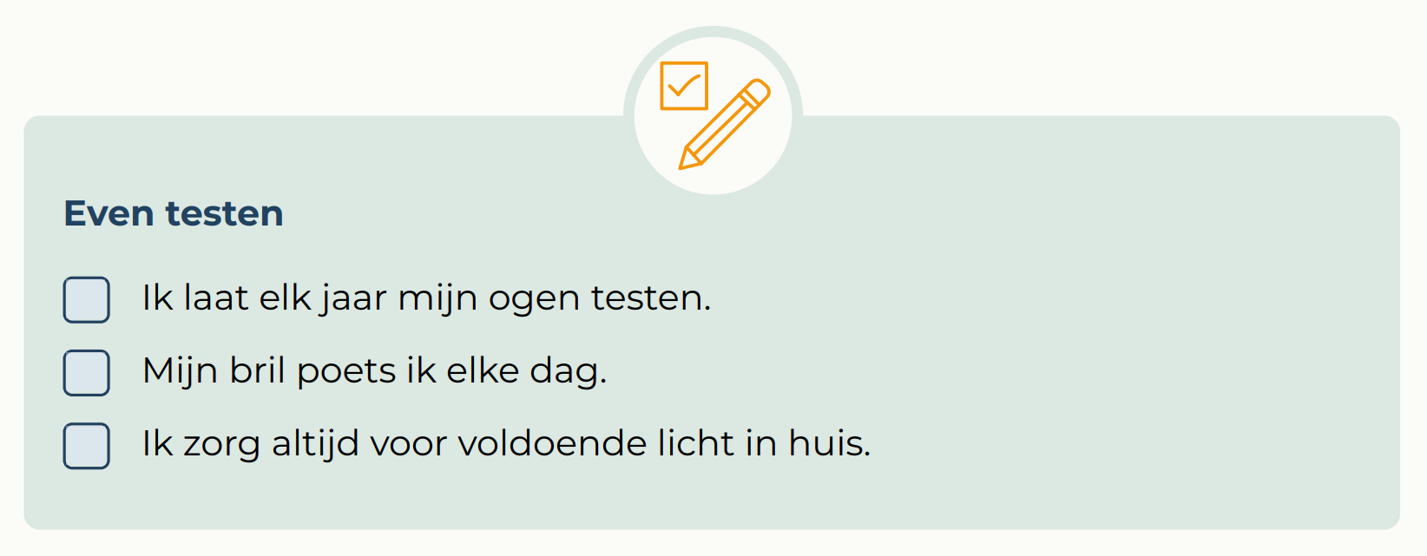
Controleer uw ogen
Notes:
Doorloop de test
Tip:
Maak uw bril op een vast moment van de dag schoon. Dan wordt het een dagelijkse gewoonte.

Slide 21
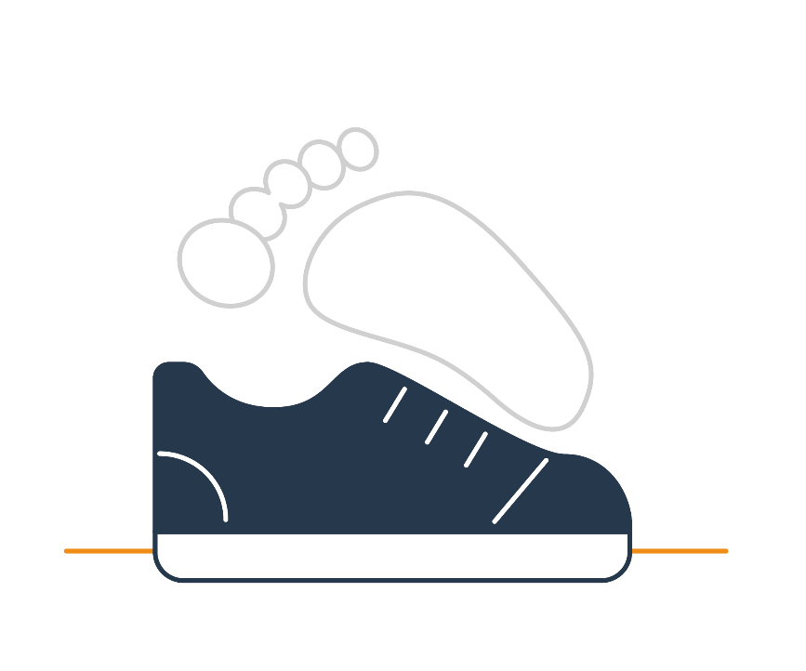
Draag goed passende schoenen
Wist u dat uw voeten veranderen als u ouder wordt?
Controleer daarom uw schoenen! Passen ze nog goed?
Notes:
Het is belangrijk om aandacht te besteden aan de keuze van uw schoenen en pantoffels.
Door een juist advies en een goede keuze kan het valrisico sterk verminderd worden.
Wist u dat voeten steeds een beetje groter worden?
Dat is normaal bij het ouder worden.
Hou daar dus rekening mee als u schoenen gaat kopen.
De zolen van goede schoenen zijn niet te glad, zodat u niet uitglijdt. Maar de zolen zijn ook niet te stug, want dan kunt u eerder struikelen. U staat steviger op schoenen met een lage hak (maximaal 4 centimeter hoog).
Heeft u in huis het liever geen schoenen aan?
Draag dan stevige, goed zittende pantoffels.
Pantoffels die goed om uw voeten heen zitten en een stevige zool hebben.
Voetpijn en voetproblemen als ingegroeide teennagels en vervormingen van tenen kunnen ervoor zorgen dat u sneller uw evenwicht verliest en valt. Heeft u voetproblemen? Laat deze dan behandelen door een podotherapeut.
Tip: Laat de animatie zien Draag goed passende schoenen en zorg voor uw voeten: https://youtu.be/svBUVarPvO8

Slide 22
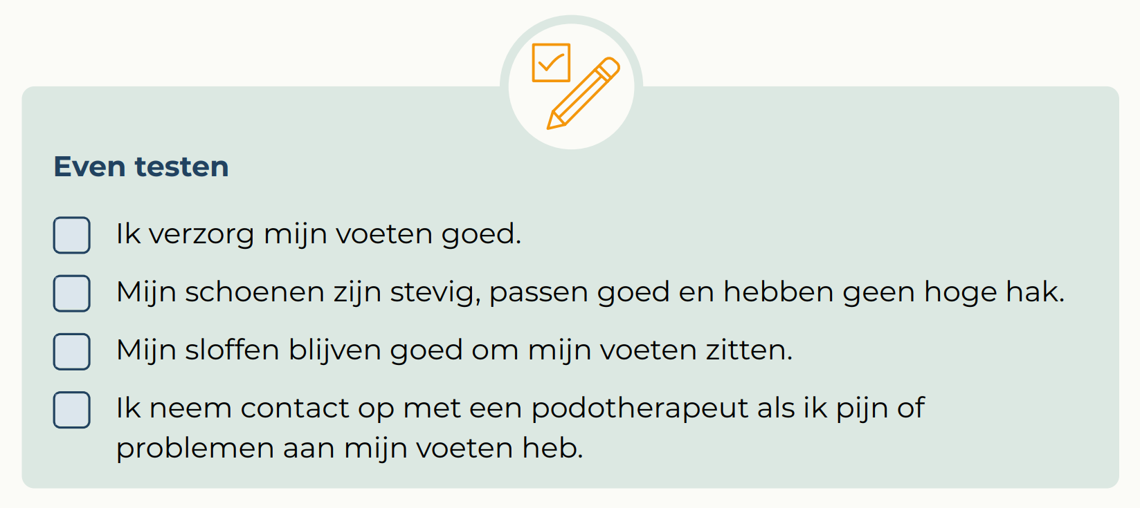
Draag goed passende schoenen
Notes:
Doorloop de test
Tips:
Schoenen die goed passen, hebben ongeveer één centimeter ruimte tussen uw grote teen en de neus van de schoen.
Als u staat, moet u uw tenen nog een beetje omhoog kunnen wiebelen.
Twijfelt u over uw schoenmaat? Vraag in de schoenwinkel om advies.
Lichte schoenen zijn comfortabeler en veiliger
Zorg dat uw veters niet te glad of te lang zijn

Slide 23
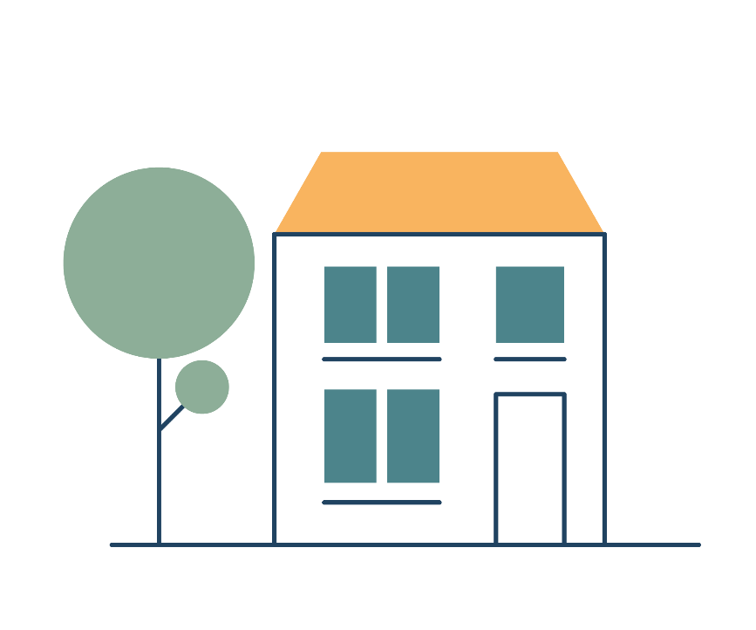
Maak het huis veilig
U kunt uw huis een stuk veiliger maken.
Met soms maar een paar kleine aanpassingen voorkomt u een val.
Notes:
Kleine aanpassingen kunnen uw huis veiliger maken, denk aan goede verlichting, het wegwerken van snoeren, het weghalen van losse spullen op de trap, het gebruik van goede leuningen en antislipmatten. Loop uw woning eens door en controleer vloeren, trappen, badkamer etc. op mogelijke risico’s.
Zie: https://www.veiligheid.nl/valpreventie/kennis-en-cijfers/effectieve-valpreventie/aanpassingen-in-huis-en-omgeving
Tip: Laat de animatie zien: Een veilig huis https://youtu.be/SJlUr2Vigl4

Slide 24
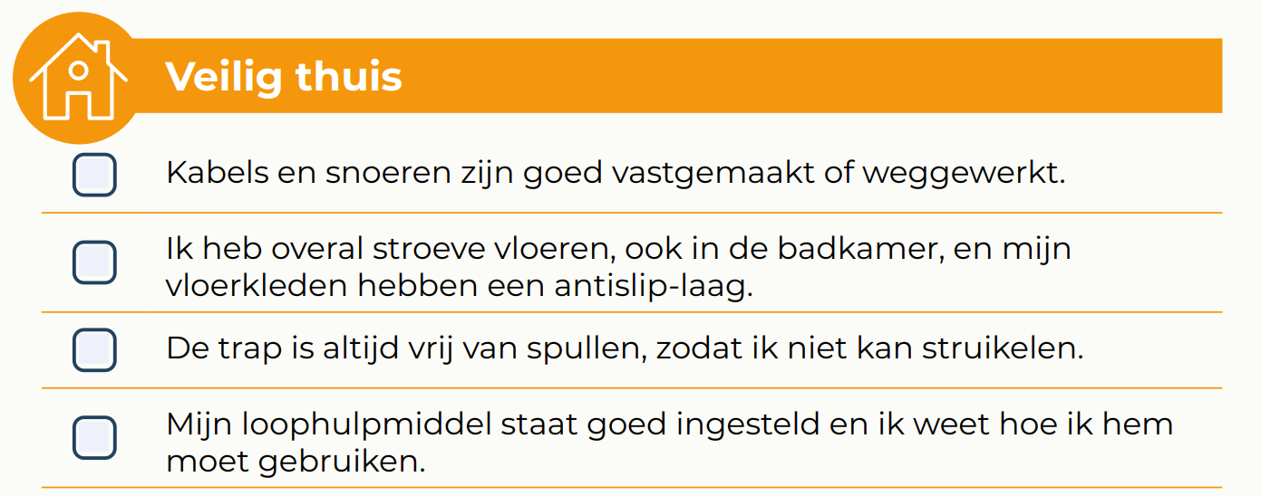
Maak het huis veilig
Notes:
Doorloop de test
Tips:
Bent u bang dat u lang op de grond ligt na een val? Draag dan een persoonlijke alarmknop. Draag het alarm wel altijd.
Een lamp met een sensor kan handig zijn: een sensor die reageert op beweging, of een sensor die de sterkte van het licht kan aanpassen. U kunt dit kopen in de bouwmarkt
Zorg voor frisse lucht in de badkamer en het toilet. Dan heeft u minder kans dat u zich niet goed voelt door de warmte
Laat uw rollator ieder jaar controleren. U laat uw rem controleren, het inklapsysteem en de hoogte van de handvatten van de rollator. Als de handvatten te hoog staan, loopt u met opgetrokken schouders. Dit zorgt voor pijn in de schouders en nek. Als de handvatten te laag staan, heeft u geen steun aan je rollator. Ook neemt u dan een verkeerde houding aan en dat is slecht voor uw rug

Slide 25
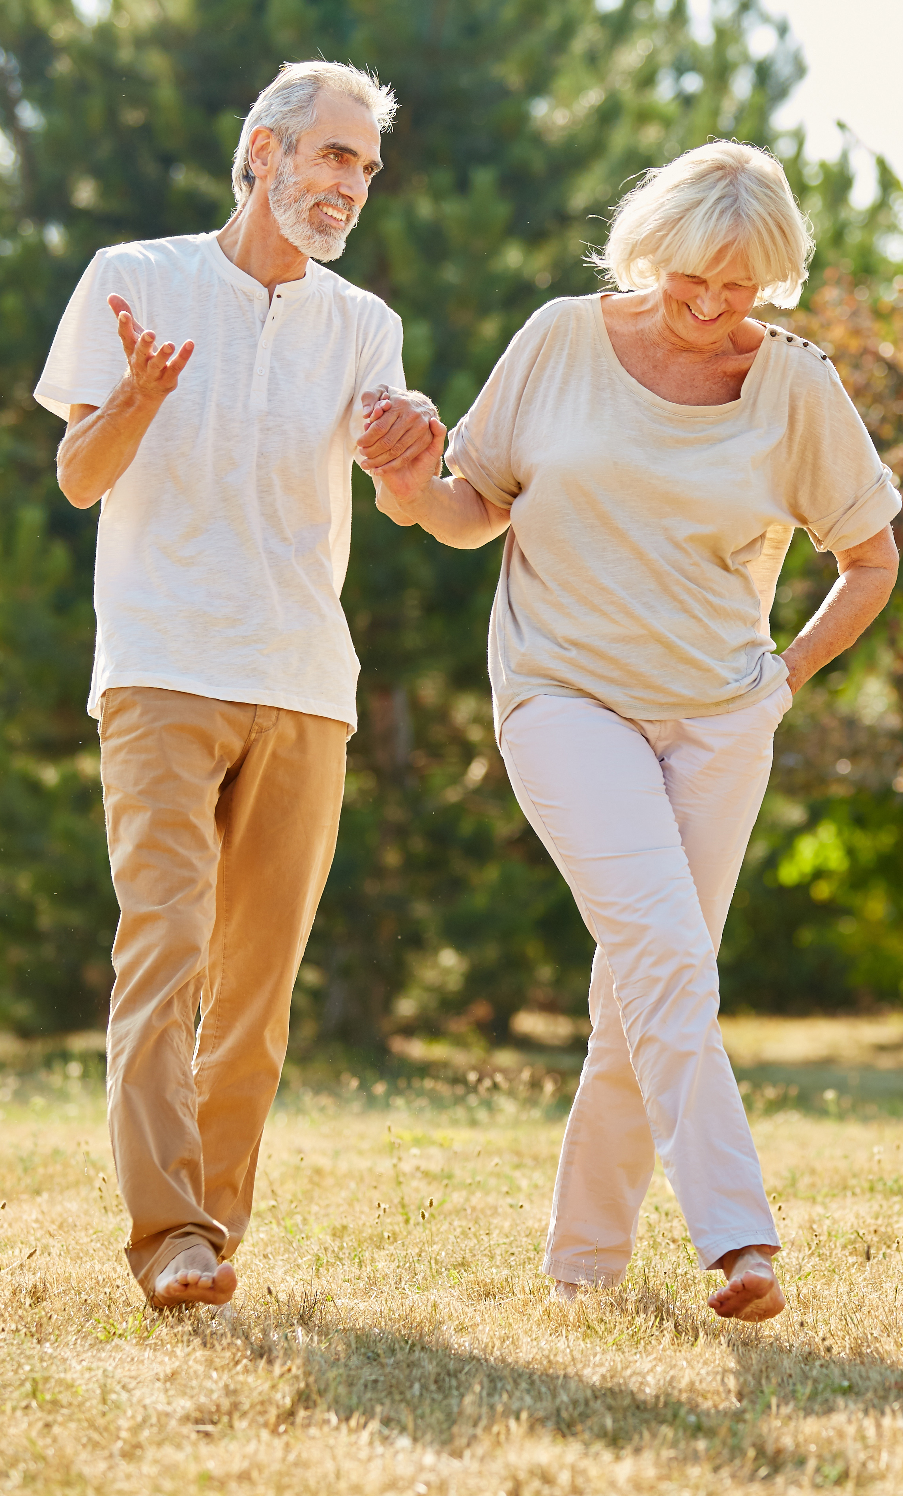
Informatie en handige links Brochure ‘Zo blijft u overeind en voorkomt u een val’ [voeg hier uw eigen website toe]
Notes:
Ik hoop dat u wat geleerd heeft van deze bijeenkomst en nuttige tips hebt gehoord. Hartelijk dank voor uw aanwezigheid en actieve deelname. Als u nog vragen hebt, neem dan contact op met mij.

Slide 26
Dank voor uw aandacht
Notes:
Toevoegen eigen afzender

